Slide 1








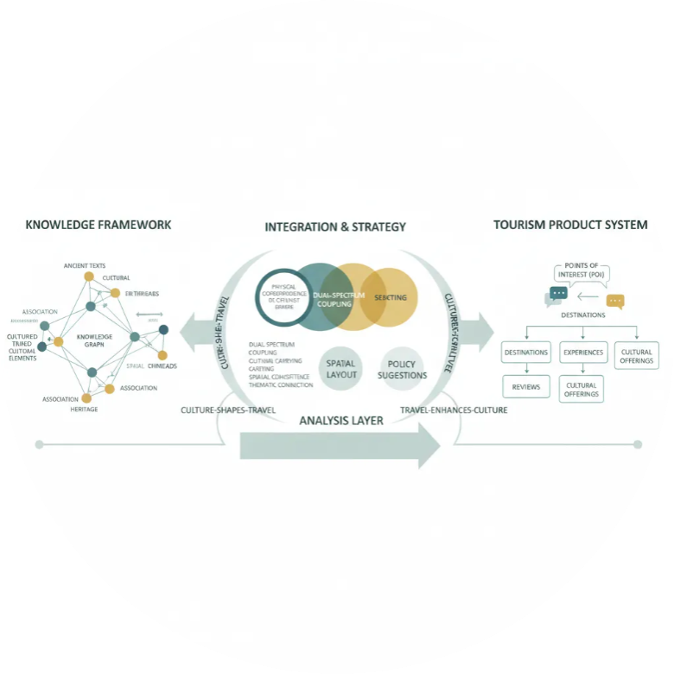









研究整体设计
以文塑旅、以旅彰文
分析层
政策与论文叙事的主线表述。
双谱系耦合（实体对应 / 文化承载 / 空间共存 / 主题关联）+ 空间格局 + 对策建议。
知识体系
旅游产品体系
典籍中的文化脉络 → 经结构化（知识图谱）形成可关联的文化要素及主从/传承关系（不在此页展开 A1–F3 编号）。
以 POI + 评论 表征的可到达、可体验的文旅供给结构。

Slide 2





知识图谱在本研究中的位置
【作用】
连接分散文献与可计算分析；为文化侧与非遗/POI对齐提供结构化要素与关系；图谱统计量（如实体提及）可进入协调度等指标。
【难点】
海量古籍 → 结构化
关系抽取可信与证据可追溯
规模化存储与可视化查询
【中期进度】
多源库
双谱系
知识图谱
空间分析
方案设计
✅
✅
✅
✅
🔄
本页要点：明确图谱是难点与桥梁，再展开「怎么建」。
「从P06起介绍具体技术实现；更关心结论的老师可关注P14之后的分析与P17。」

